Slide 1

Universidad Nacional de Trujillo
Facultad de Ciencias Físicas y Matemáticas
Escuela Profesional de Informática
Organización de Archivos
Profesor: Mg. Ing. Max Castro Rodriguez
Trujillo, Agosto de 2026

Slide 2
Antes de comenzar
Estimado estudiante:
Importante revisar el sílabo en cuanto a la unidad 1.
Participar en la sesión sincrónica; mantenga apagado su micrófono; levante la mano para participar.
Participar en los foros de socialización del sílabo.
Para dudas luego de la sesión sincrónica use el Foro de Consejería.
Para las clases de laboratorio debe organizarse para tener a la mano su laptop o PC, así podrá participar siguiendo las pautas y compartiendo pantalla.
Organice su tiempo para realizar todas las actividades formativas.
Recuerde que está integrado a un grupo conformado al azar.

Slide 3
Sistema de Registro Civil Digital – Búsqueda de Actas de Nacimiento
Historial de Navegación Inteligente + Sistema Bancario de Alto Volumen
Motor de Búsqueda Nacional de Identidad (DNI + Nombres)

Slide 4
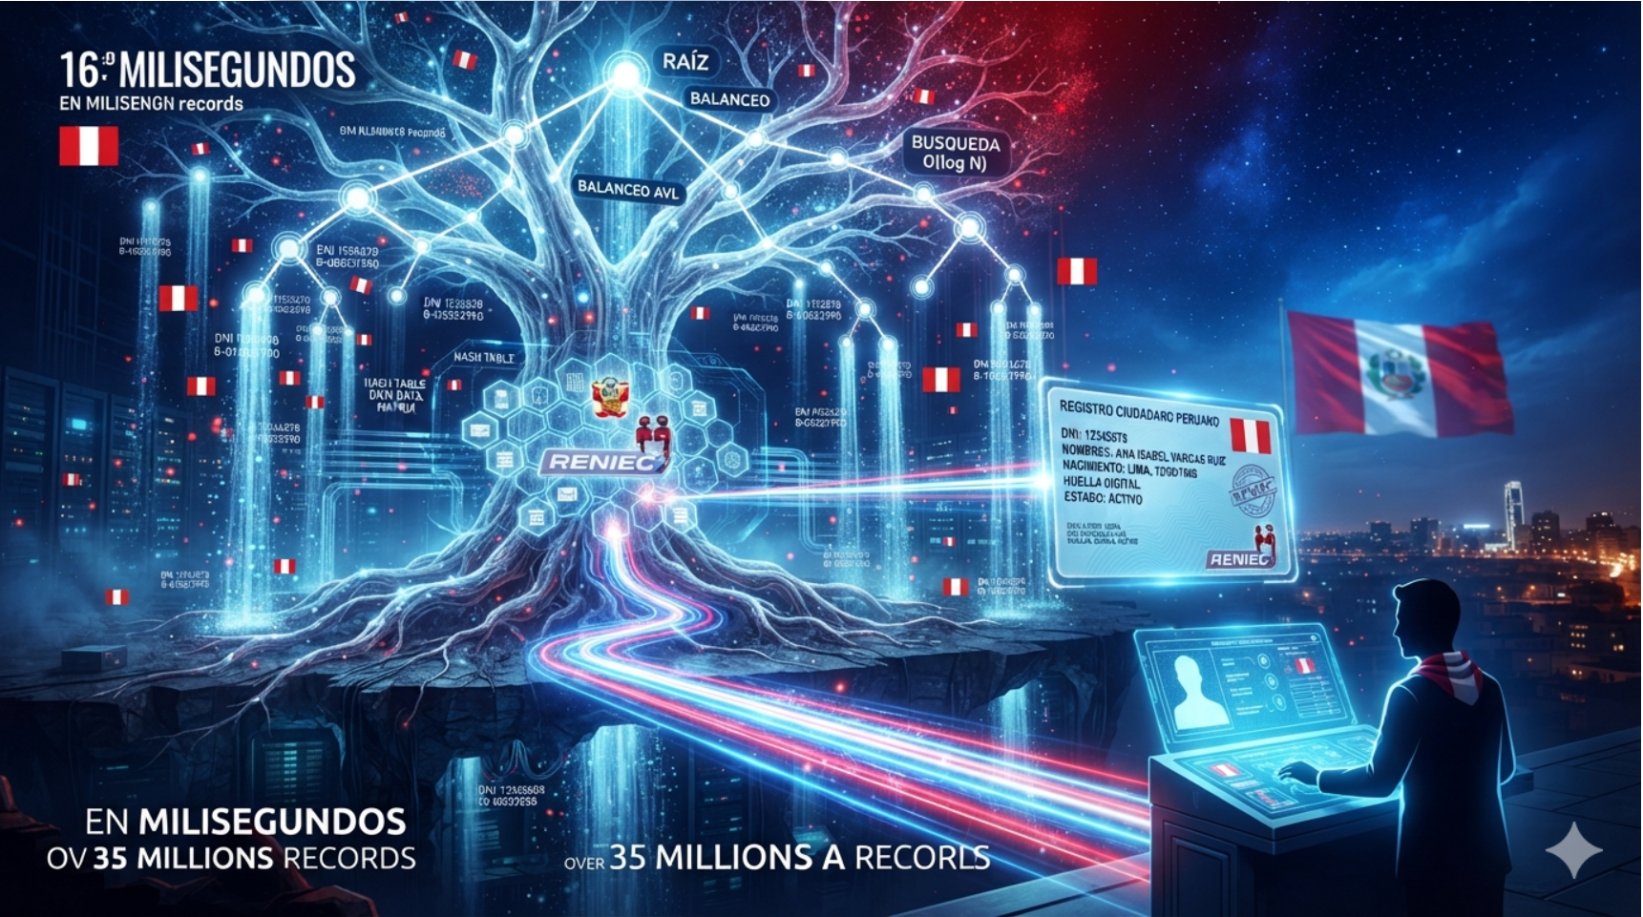

Slide 5
PROYECTO UNIDAD I
“Sistema de Registro Civil Digital – Búsqueda de Actas de Nacimiento”
Escenario
El Registro Civil de La Libertad tiene 2.5 millones de actas de nacimiento.
Actualmente el sistema es secuencial y tarda varios segundos en encontrar un acta.
El gobierno regional les pide una solución que permita:
Buscar por Número de Acta o por DNI del inscrito
Que la búsqueda sea rápida incluso con 2 millones de registros
Que soporte agregar nuevas actas sin reescribir todo el archivo

Slide 6
Qué deben CREAR los grupos
Diseño de la estructura de archivo (encabezado + registros de longitud fija o variable).
Mecanismo de acceso directo o indexación simple.
Operaciones: Insertar, Buscar, Modificar y Listar.
Prueba de rendimiento con al menos 100.000 registros (simulados).
Informe técnico que responda:
  ¿Por qué elegimos esta organización de archivo?
  ¿Cuál es la complejidad de la búsqueda?
  ¿Qué pasaría si llegamos a 5 millones de registros?

Slide 7
Entregable
“Archivos Secuenciales y de Acceso Directo”
Informe de Investigación
Código funcional
Video de 3 minutos mostrando la búsqueda de un registro
Documento de diseño (máx. 4 páginas)
“Si su solución es suficientemente rápida, podrían estar diseñando el sistema que usará el Registro Civil de todo el Perú.”

Slide 8
Sistema de Registro Civil Digital – Búsqueda de Actas de Nacimiento
Historial de Navegación Inteligente + Sistema Bancario de Alto Volumen
Motor de Búsqueda Nacional de Identidad (DNI + Nombres)

Slide 9
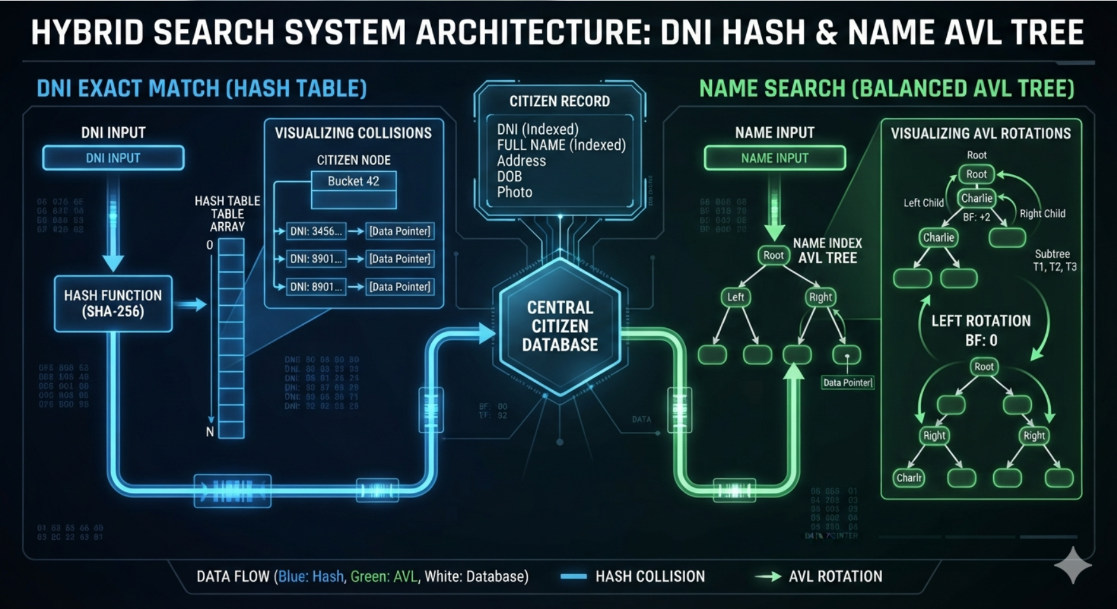

Slide 10
PROYECTO UNIDAD II
“Historial de Navegación Inteligente + Sistema Bancario de Alto Volumen”

Slide 11
Escenario dual (el grupo elige uno o combina ambos)
Opción A – Historial de Navegación (main07)
Una red social peruana tiene 8 millones de visitas diarias.
Necesitan:
Mantener el historial ordenado por fecha (más reciente primero)
Poder navegar hacia adelante y atrás como un navegador
Eliminar visitas antiguas sin destruir la estructura
Opción B – Sistema de Cuentas Bancarias (main08 + main09)
Un banco digital tiene 3.2 millones de cuentas.
Requisitos:
Búsqueda ultra-rápida por número de cuenta y por DNI
Índice primario + índice secundario
Registro de movimientos (depósitos/retiros) enlazados a cada cuenta
Soporte de “borrado lógico” y reutilización de espacio

Slide 12
Qué deben CREAR
Diseño completo de:
  Archivo de datos
  Archivo de índices (o índices en memoria + persistencia)
  Listas enlazadas (SR / AR) o índices dobles
Al menos dos formas de búsqueda (por clave primaria y secundaria)
Operación de eliminación que no deje el archivo fragmentado
Prueba de rendimiento con ≥ 200.000 registros
Interfaz (consola avanzada o web simple) que permita:
  Buscar una cuenta/visita en menos de 100 ms
  Mostrar el “camino” que siguió el algoritmo (didáctico)

Slide 13
Competencia
Se medirá el tiempo real de búsqueda de 10 claves aleatorias sobre un archivo de 500.000 registros.
“Listas Enlazadas + Índices”
“Los bancos y las redes sociales pagan muy bien a quienes saben organizar millones de registros sin que el usuario note la demora.
Este proyecto es su carta de presentación.”

Slide 14
Entregable
Informe de Investigación
Código funcional
Video de 3 minutos mostrando la búsqueda de un registro
Documento de diseño (máx. 4 páginas)

Slide 15
Sistema de Registro Civil Digital – Búsqueda de Actas de Nacimiento
Historial de Navegación Inteligente + Sistema Bancario de Alto Volumen
Motor de Búsqueda Nacional de Identidad (DNI + Nombres)

Slide 16
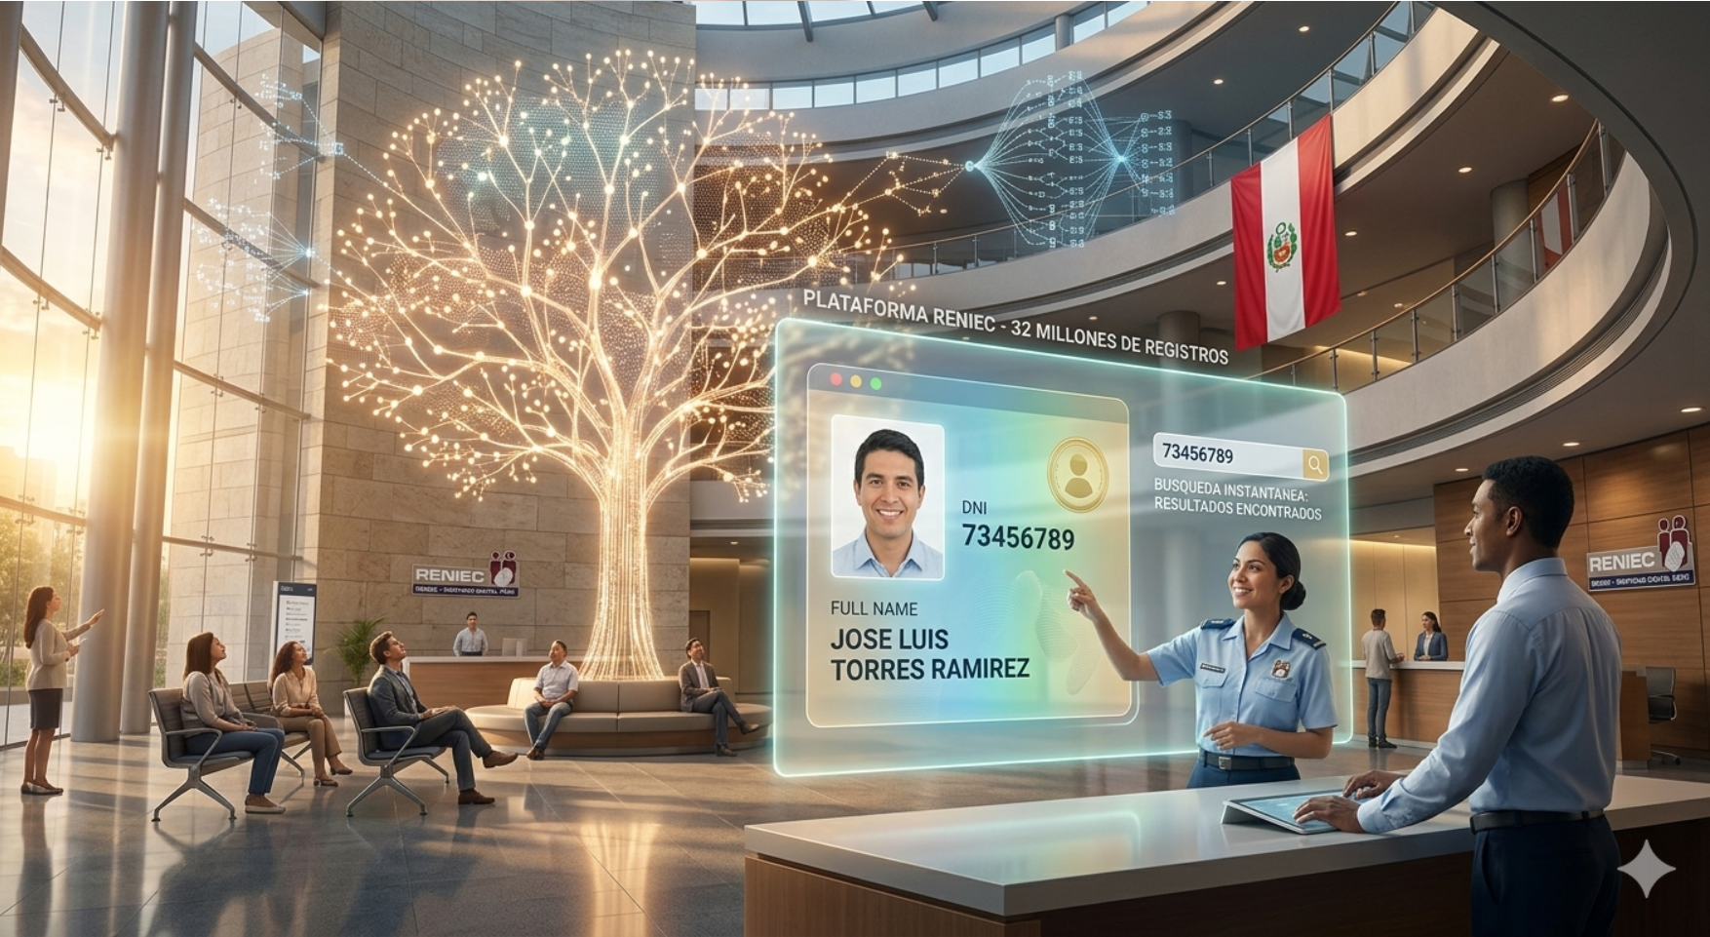

Slide 17
PROYECTO UNIDAD III
“Motor de Búsqueda Nacional de Identidad (DNI + Nombres)”

Slide 18
Escenario
La RENIEC necesita un prototipo de motor de búsqueda que soporte:
Búsqueda por DNI (exacta y extremadamente rápida)
Búsqueda por Apellidos y Nombres (parcial o completa)
Volumen: 35 millones de ciudadanos (simular al menos 1 millón)
El sistema debe seguir siendo rápido aunque se inserten y eliminen registros constantemente

Slide 19
Qué deben CREAR (nivel más alto de creatividad)
Los grupos deben diseñar e implementar una arquitectura híbrida que combine:
Técnica | Uso recomendado
Hashing | Búsqueda por DNI (O(1) promedio)
Árbol Binario / AVL | Búsqueda por nombres (ordenado)
Índices secundarios | Apoyo a búsquedas combinadas

Slide 20
Requisitos mínimos de creación:
Función hash bien justificada para DNI.
Tratamiento de colisiones (encadenamiento o direccionamiento abierto).
Árbol AVL (o ABB + justificación de por qué no AVL) para nombres.
Estrategia de sincronización entre el archivo de datos, la tabla hash y el árbol.
Prueba de estrés:
  Insertar 300.000 registros
  Buscar 1.000 DNIs aleatorios
  Buscar 500 nombres
  Reportar tiempos promedio y peores casos
Documento de arquitectura que explique:
  ¿Por qué esta combinación y no otra?
  ¿Cómo escalaría a 35 millones?
  ¿Qué límites tiene su solución?

Slide 21
Entregable especial
Informe de Trabajo Final.
Demostración en vivo (competencia de velocidad)
Un “informe de arquitectura” de máximo 6 páginas
Opcional: pequeña interfaz web que consulte su motor

Slide 22
“El DNI es la llave de casi todos los servicios del Estado.
Quien sepa organizar y buscar 35 millones de identidades con eficiencia,
tiene una de las habilidades más demandadas en el sector público y privado del Perú.”

Slide 23
Elementos transversales
Obligatorio: explicar en el informe por qué cada estructura y cada línea importante existe.
Pregunta aleatoria: “Si borro esta línea, ¿qué deja de funcionar y por qué?”
Al final de cada unidad se hace una prueba ciega:
Se entrega un archivo con cientos de miles de registros
Se miden tiempos de búsqueda
El grupo más rápido + mejor justificación gana puntos extra
3. Integración web
Una API que reciba DNI o nombre
Conecten su motor de archivos/índices detrás
  Crear o solicitar en su defecto una solución en .NET.

Slide 24
“En el cuarto ciclo muchos solo aprenden a hacer programas que funcionan con 100 registros.
Ustedes van a diseñar sistemas que soporten millones.
Esa diferencia es la que separa a un programador de un Ingeniero.”

Slide 25


